Slide 1

Nordens nya relevans
8.3.2019
Patrik Lindfors
kommunikationsdirektör
Finsk-svenska handelskammaren

Slide 2
Norden är starkare än vi tror
27 miljoner invånare
  Cirka 30 miljoner 2030
Tillsammans är Norden ett av de rikaste områdena i världen
  Hög levnadsstandard och jämlikhet
Mätt i BNP 12:e störst i världen
Stor hemmamarknad för nordiska företag
Långvarig integration inom näringslivet mellan Finland och Sverige

Slide 3
Norden är Finlands viktigaste referens
De nordiska länderna är Finlands viktigaste partners inom tre områden: ekonomi, kultur och försvar
Finland blir ensamt om kontakterna till övriga Norden försvagas
Finland är ekonomiskt svagare än grannländerna
  BNP, sysselsättning, statsskuld, lönenivå, utflyttning, tillväxtutsikter…
  Norden en viktig marknad med stor potential
Finländarna vet mer om övriga Norden än vice versa
  Antalet korrespondenter i Stockholm vs Helsingfors
Finland är det land som har mest att vinna på ett starkare nordiskt samarbete

Slide 4
Gränshinder bromsar utbytet
Det nordiska samarbetet kräver fortlöpande satsningar och arbete
  Konkret arbete på olika nivåer
Viktigt att avlägsna administrativa gränshinder
  Gränshinder gör det svårare att arbeta i grannländerna eller svårare för företag att etablera sig i övriga Norden
Behövs en fortlöpande dialog på tjänstemannanivå
  Koordinera lagstiftnigen i de olika länderna
  Risk för att nya lagar bromsar upp utbytet mellan länderna
    Utveckla det nuvarande flaggningssystemet

Slide 5
Konkreta åtgärder skapar engagemang
Intresset för nordiskt samarbete påverkas av externa faktorer
  Ryssland, USA, globala ekonomiska risker och splittringen inom EU
Problem nr 1: Det nordiska samarbetet väcker inga större känslor och engagemang
  Samarbetet ses som en självklarhet
  Möjlighet för Finland att ta en aktiv roll
Lösningar på konkreta problem bästa marknadsföringen
  Mobilabonnemang, bankkonto mm.

Slide 6
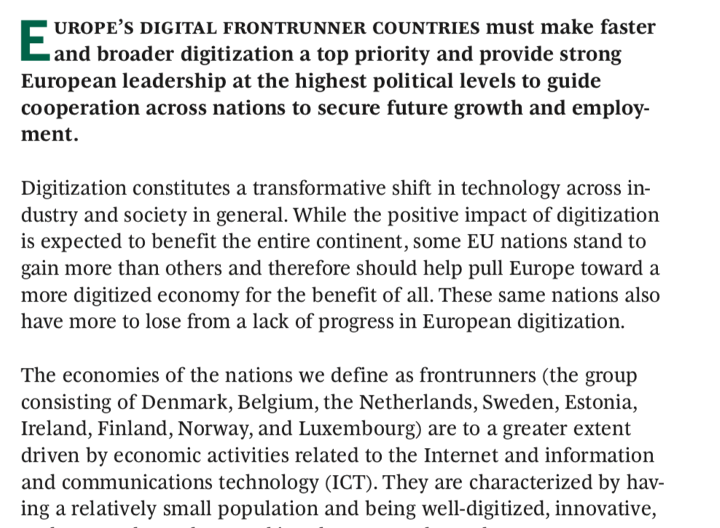
Starkare tillsammans i en digital värld
De nordiska länderna är ”Digital Frontrunners”
  Förutsättningar att nå framgång inom de branscher som driver den ekonomiska utvecklingen
  Liten befolkning
  Innovation och export
  Kan fungera som förebilder för övriga Europa
Boston Consulting Group

